Slide 1
DNA REPLİKASYONU,
TRANKRİPSİYON
VE
TRANSLASYON

Slide 2
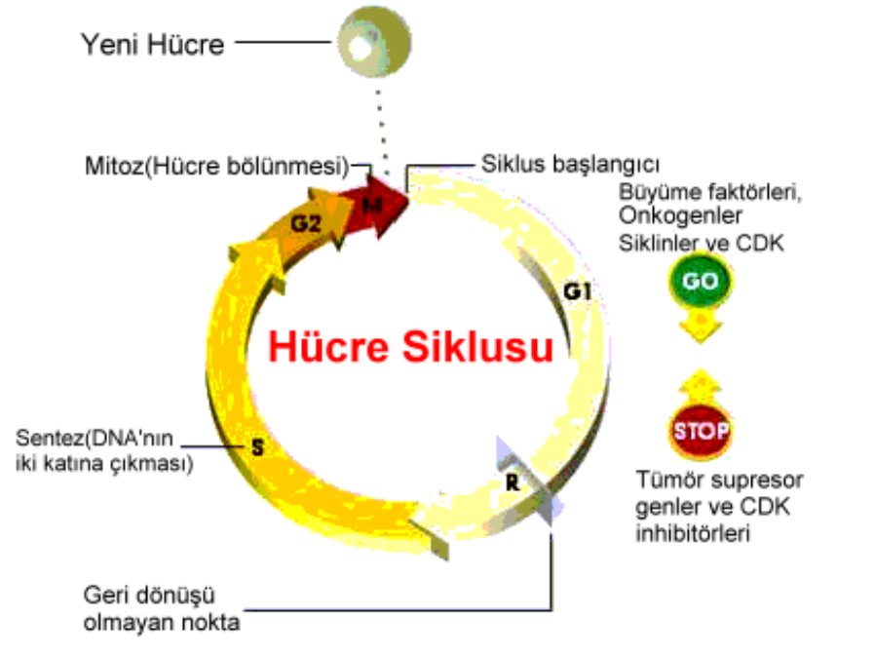
Hücrede Neden DNA Replike Olur?
Mitoz Bölünmenin Gerçekleşmesi İçin S Evresinde DNA’ nın 2 Katına Çıkması Gerekmektedir
Hücre yaşam döngüsü G1, S, G2 , Mitoz,evreleri ile tamamlar.
G1 (2n) replikasyonun yapılmasına hazırlık oluşturan metabolik olaylar grçekleşir. RNA ve protein sentezi
S (2n 4n) DNA replikasyonu
G2 (4n) mitoz bölünmeye hazırlık oluşturan metabolik olaylar
M (4n 2n) mitoz bölünme
G0 farklılaşmasını tamamlamış hücrelerin dinlenme evresi
Her hücre bölünmesinde DNA replikasyonu olur.

Slide 3
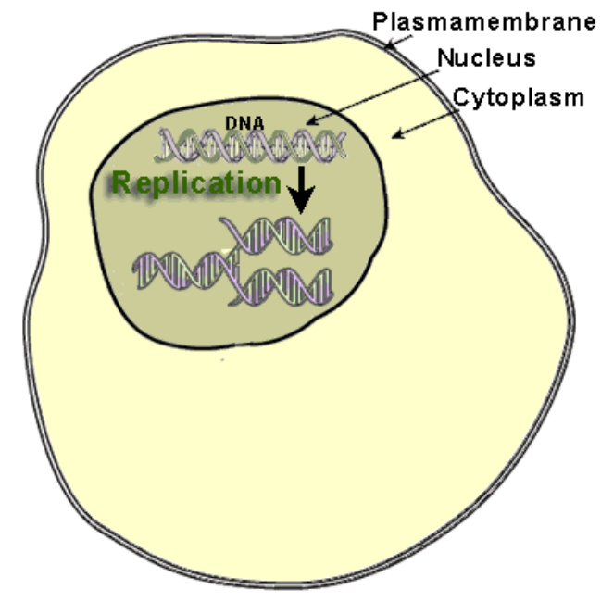
DNA’nın Kendini Eşlemesi- Replikasyon
DNA kendini eşlerken fermuar şeklinde açılır ve sitoplazmadan alınan nükleotidler kalıp DNA’ya bağlanarak YENİ ipliği oluştururlar.
Böylece genetik şifrenin değişmediği iki DNA oluşur
Yeni nükleotid zinciri
Replikasyon

Slide 4
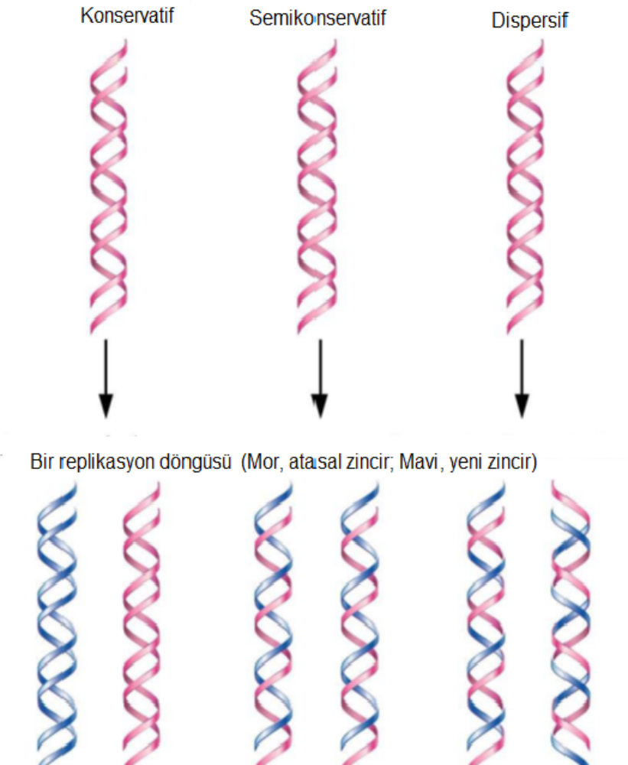
DNA replikasyonu için 3 teori ortaya atılmıştır:
•Koruyucu (konservatif) replikasyon: DNA orijinal eş modelinin oluşturulması
•Yarı koruyucu (Semikonservatif): DNA sarmalının ikiye ayrılması ve her bir zincirinin bir eşi sentezlenerek iki eşit sarmal DNA meydana gelmesi.
•Dağıtımlı (Dispersif): DNA’nın değişik yerlerinden parçalanarak kopyasının oluşturulması

Slide 5
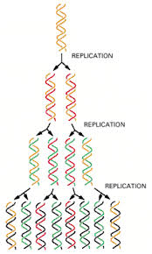
DNA’nın replikasyonu semikonservatifdir
Yani bir DNA molekülünün iki kolundan her biri yeni bir DNA sentezi için kalıp olarak görev alır ve sonuçta meydana gelen iki yeni DNA molekülü yeni ve eski kollar içerirler

Slide 6
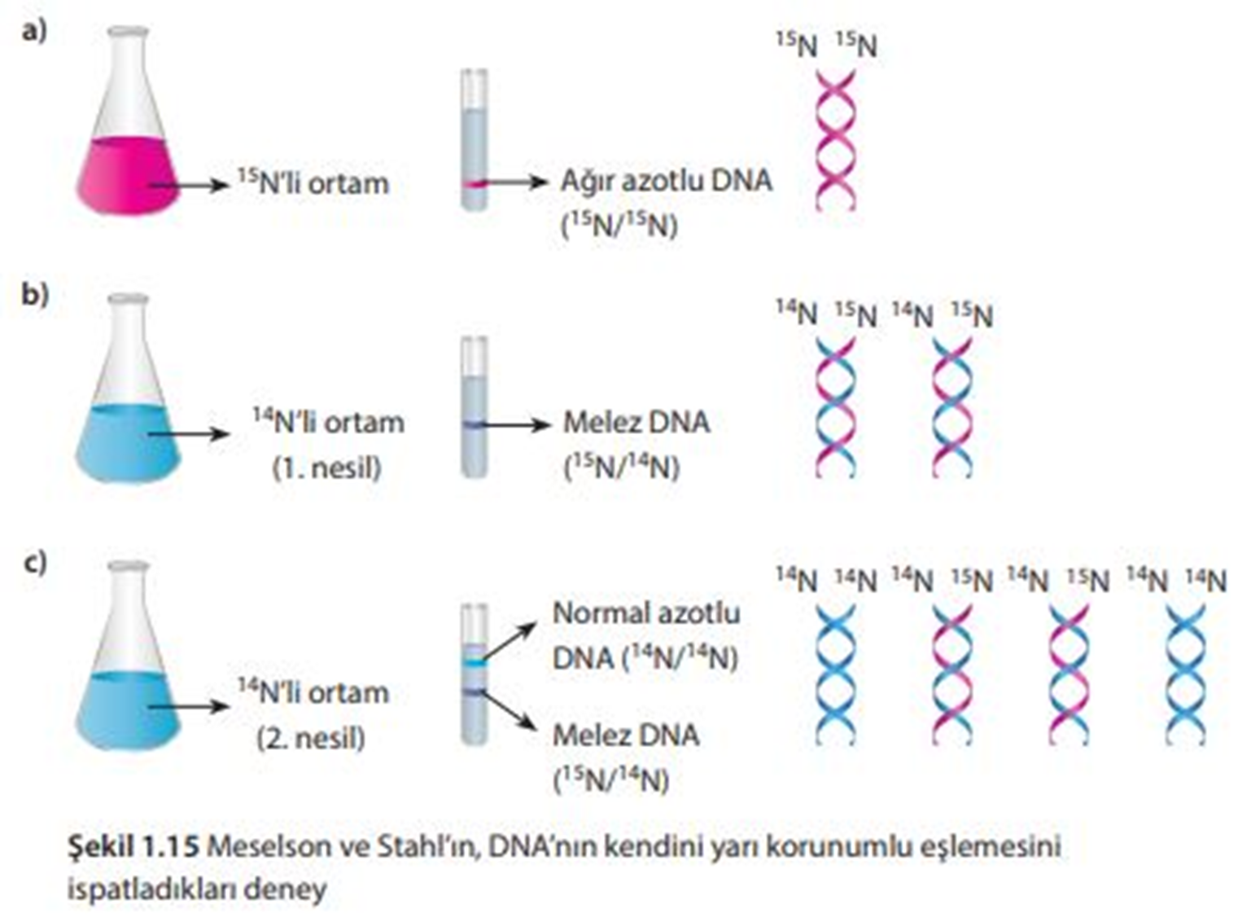
DNA’ nın semikonsevatif bir replikasyon gerçekleştirdiğinin kanıtlanması
Meselson ve Stahl (1958) deneyleri

Slide 7
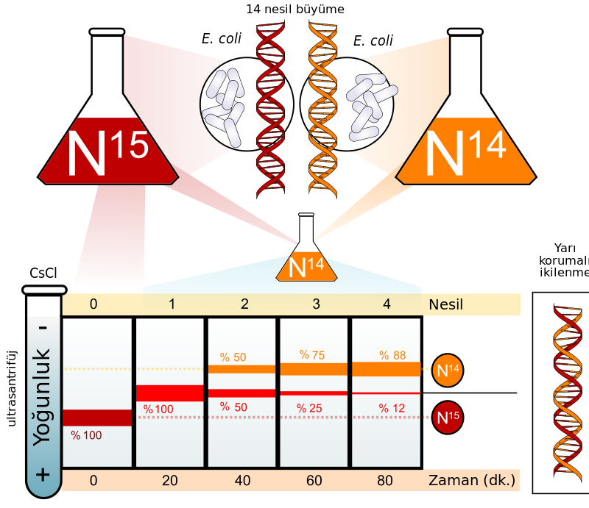
Azot, DNA'yı oluşturan başlıca elementlerden biridir.
14N , azotun en yaygın izotopudur.
15N izotopunun (ondan daha ağır olan ve radyoaktif olmayan) içeren DNA'da kimyasal olarak aynı özelliklere sahiptir.
E. coli bakterisi 15N içeren bir ortamda birkaç nesil boyunca büyütülür.
Bu hücrelerden DNA elde edilip bir tuz yoğunluk gradyanında santrifüj edilir,
¹⁵N'li ortamında büyümüş hücrelerden elde edilen DNA'nın yoğunluğu, normal ¹⁴N'li ortamda büyümüş hücrelerdekinden daha yüksektir.
Daha sonra DNA'larında sadece ¹⁵N bulunan E. coli hücreleri ¹⁴N'lü bir ortama aktarıldılar ve orada büyümelerini sürdürdüler.
DNA bu hücrelerden düzenli aralıklarla elde edildi ve saf
14N DNA ve 15N DNA ile karşılaştırıldı.
Bir hücre bölünmesinin ardından DNA'nın yoğunluğu
ara bir bir değere sahipti.

Slide 8
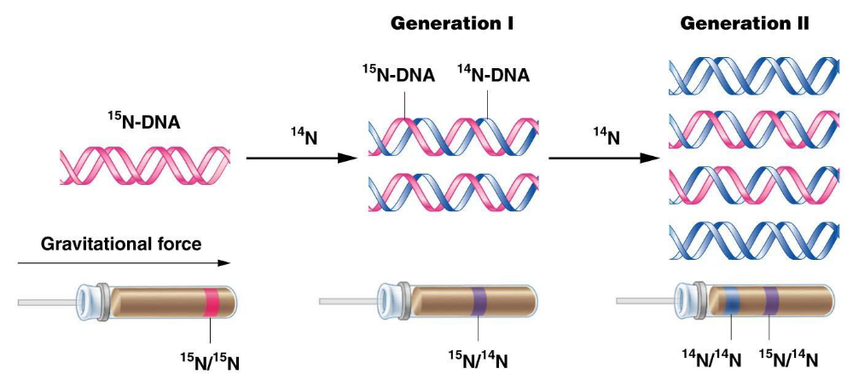
Araştırmacılar hücreler bölündükçe numuneler almaya devam ettiler. İki bölünmeden sonra elde edilen DNA'nın eşit oranda iki farklı yoğunluk değerine sahip olduğu bulundu. Bunlardan biri, sadece bir kere bölünen hücrelerden elde edilen DNA'daki gibi bir ara yoğunluk değerine sahipti, öbürü ise tamamen 14N'lü ortamda büyüyen hücrelerden elde edilen DNA'nın yoğunluk değerine sahipti. Bu sonuç dispersif hipotezi ile uyumsuzdu, çünkü bu hipoteze göre tüm DNA moleküllerinin aynı yoğunluğa sahip olması gerekirdi, bu yoğunluk değeri bir kere bölünmüş hücrelerdeki yoğunluk diğerinden daha düşük olmalıydı ama sırf 14N'lü ortamda büyümüş bakterilerin DNA'sının yoğunluğundan yüksek olmalıydı, çünkü orijinal 15N'li DNA, yeni iplikler arasında paylaşılmış olmalıydı. Sonuç semikonservatif hipotez ile uyum göstermekteydi.

Slide 9
3 milyar bazın hata olmadan 2 katına çıkarılması son derece doğru bir mekanizma ile olmalıdır.
Milyonda bir hata oranı bile her bir replikasyon
döngüsünde 3 bin hata demektir ve buda çok
büyük bir rakamdır
Hatalar DNA Tamir Mekanizmaları ile onarılır,
onarılmazsa mutasyonlar meydana gelir.

Slide 10
Replikasyonun Gerçekleşebilmesi
İçin;
Kalıp DNA
Deoksinükleosittrifosfatlar (dNTP)
Replikasyon enzimlerine ihtiyaç vardır

Slide 11
DNA Replikasyon Mekanizması
Hem prokaryotik hemde ökaryotik hücrelerde replikasyonun temel
mekanizmaları aynıdır.
1. Replikasyon başlangıç noktalarının tayini
2. DNA çift ipliğinin çözünmesi
3. Replikasyon çatalının oluşması

Slide 12
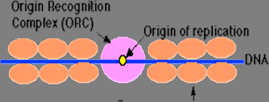
Replikasyon başlangıç noktalarının tayini
•Replikasyonun gerçekleştiği genom birimine replikon denir.
•Her replikonda bir başlangıç ve bir bitiş noktası vardır.
•Prokaryotlarda dairesel DNA da bir başlangıç ve bir bitiş noktası,
•Ökaryotik hücrede ise çok sayıda başlangıç ve bitiş noktaları vardır.
Başlangıç noktaları özel nukleotid dizilerinden oluşur ( A ve T den zengin
tekrarlayan nukleotid dizileri) ve “diziye özel olan DNA ya bağlanan
proteinler = başlatıcı proteinler” tarafından tanınır.
• Bu proteinlerin başlangıç noktalarına bağlanması ile replikasyonun ilk
adımı atılır.

Slide 13
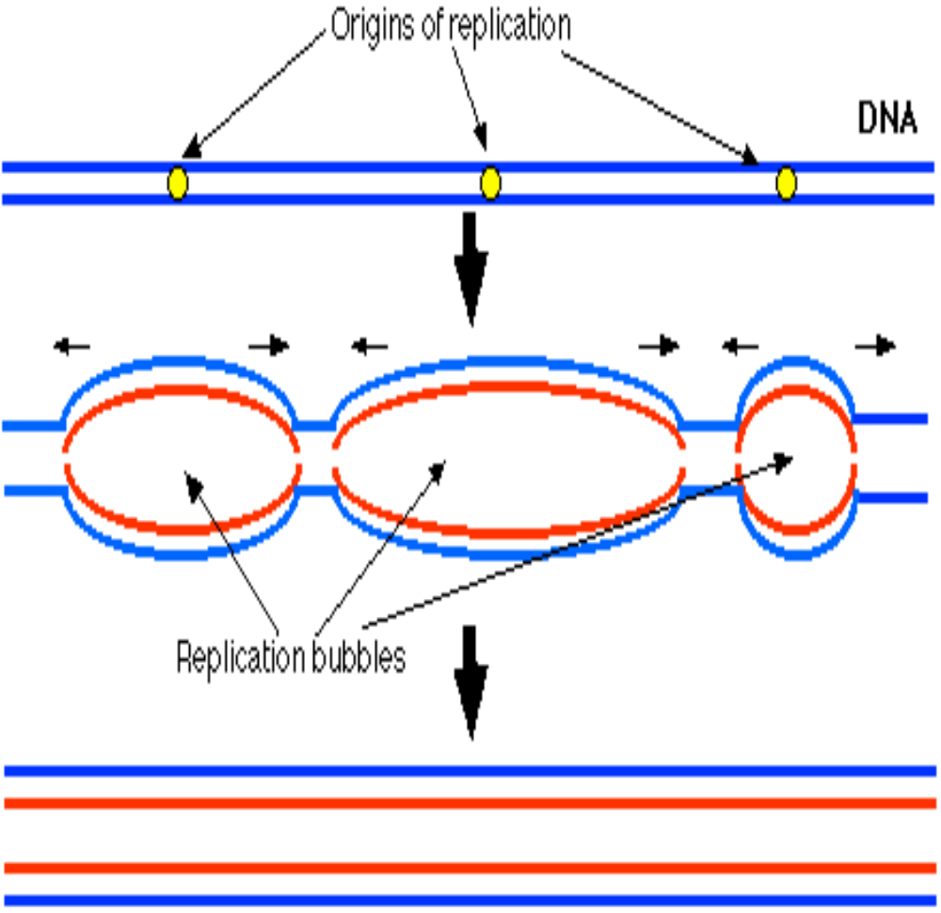
Ökaryotlarda her bir başlangıç noktası arasında 30-300 kilobazlık bir mesafe bulunur.
(1 kilobaz=1000 baz).

Slide 14
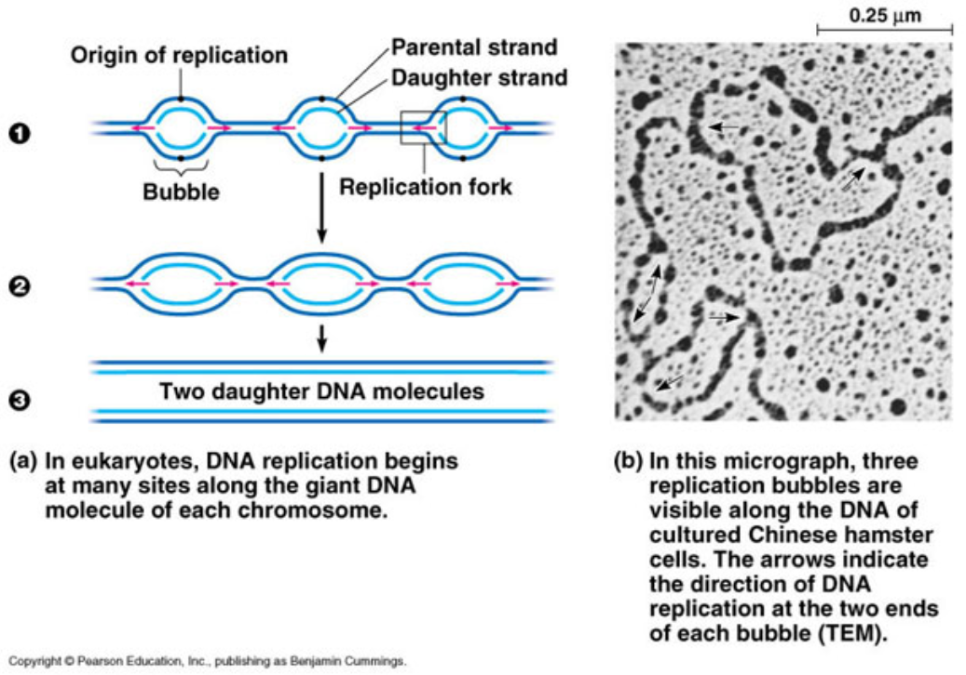
Ökaryotik hücrede;
DNA replikasyonu, kromatin üzerinde binlerce yerde birden ( replikasyon çatalı ) başlayan sentez daima 5’ 3’ yönünde ilerler; kalıp olarak görev gören kol 3’ 5’ yönünde okunur

Slide 15
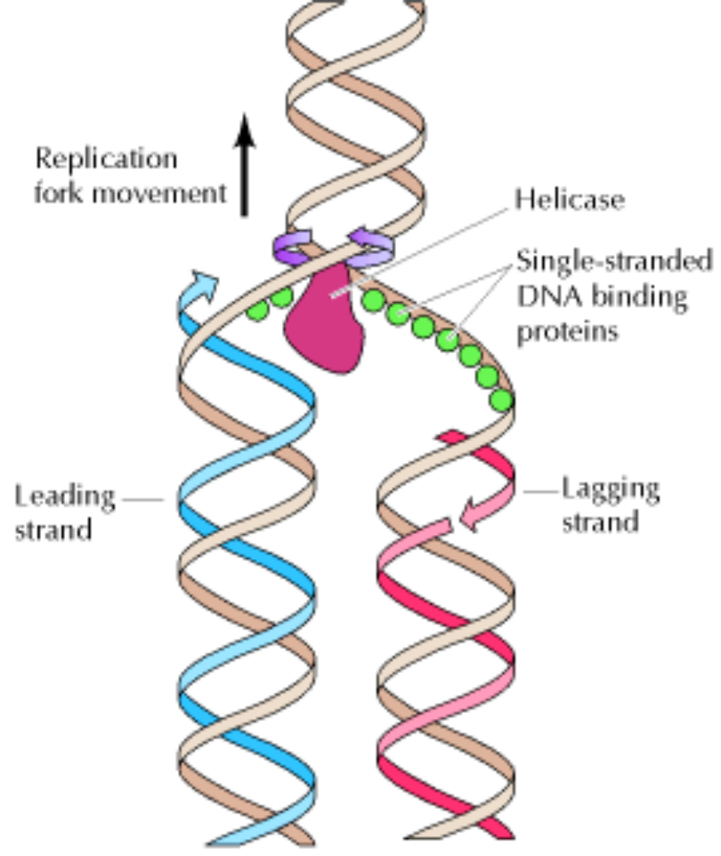
b) DNA çift ipliğinin çözülmesi
•Replikasyonun başlıyabilmesi için DNA çift zincirinin sarmal yapısının çözülmesi gereklidir
•Çözülme işlemi, başlatıcı protein kompleksinde yer alan DNA helikazlar ile gerçekleştirilir.

Slide 16
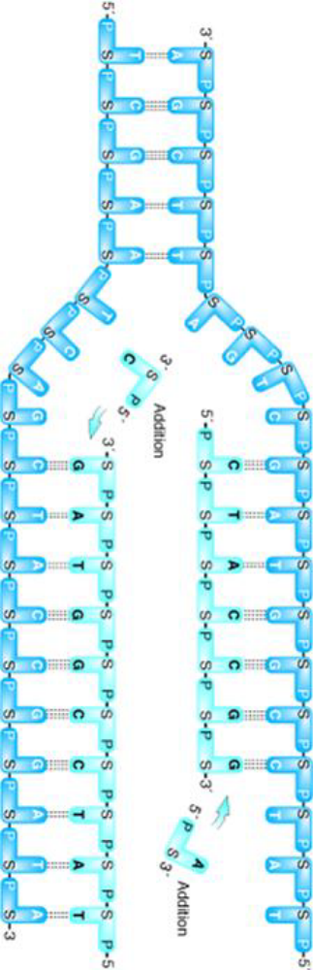
c) Replikasyon çatalının oluşması
•Helikaz aktivitesi ile açılan çift zincirde replikasyonun olduğu bölgeye replikasyon çatalı denir.
•Replikasyon olayı “replikasyon çatalı”nın ana DNA molekülü boyunca ilerlemesi ile gerçekleşir.

Slide 17
Sentezin başladığı Replikasyon çatalında
replikasyonda iş gören 4 temel yapı vardır;
• DNA helikaz, DNA sarmalını çözen enzim
• Primaz, DNA sentezinin başlıyabilmesi için gerekli olan RNA primerlerini (RNA öncül molekül) sentezleyen enzim
• Tek zincire bağlanan (SSB) proteinler, replikasyon çatalının sürekliliğini saglayan ,tek DNA ipliğine bağlanarak katlanmayı önleyen proteinler

Slide 18
DNA Polimerazlar, kalıp zincire komplamenter yeni DNA zincirini sentezleyen enzim
DNA polimerazların bazı temel özellikleri şunlardır:
Her zaman bir şablona ihtiyaç duyarlar
DNA dizisinin 3 'ucuna sadece nükleotidler ekleyebilirler
Bir DNA zincirini sıfırdan yapmaya başlayamazlar, ancak önceden var olan bir zincir veya primer adı verilen kısa bir nükleotit gerginliğine ihtiyaç duyarlar.

Slide 19
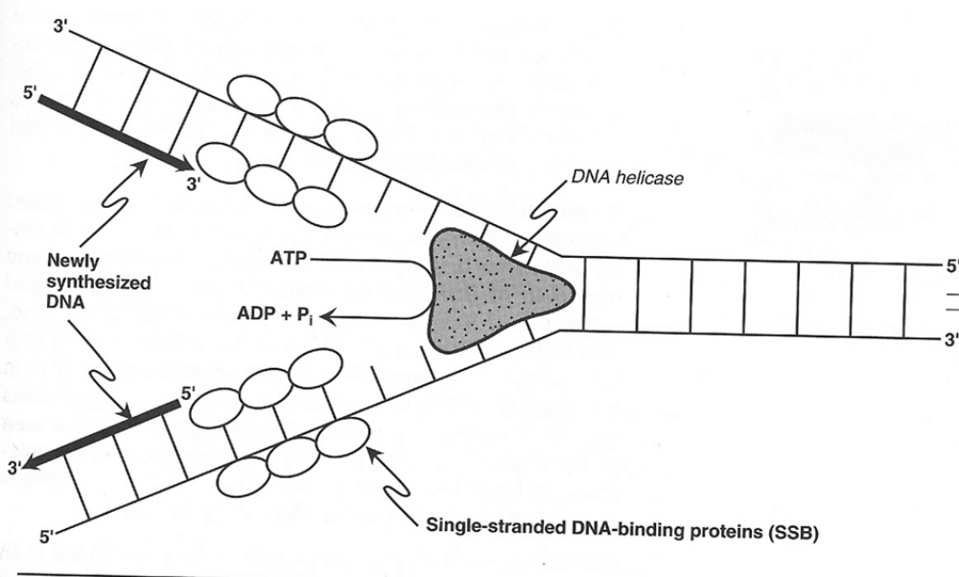
Replikasyonun başlaması
Sentezin başladığı bölgede iki
zincir, birbirinden ayrılarak,
replikasyon çatalı’nı
oluşturur.
• DNA helikaz,çift sarmal
DNA zincirlerini birbirinden
ATP harcayarak ayırır.

Slide 20
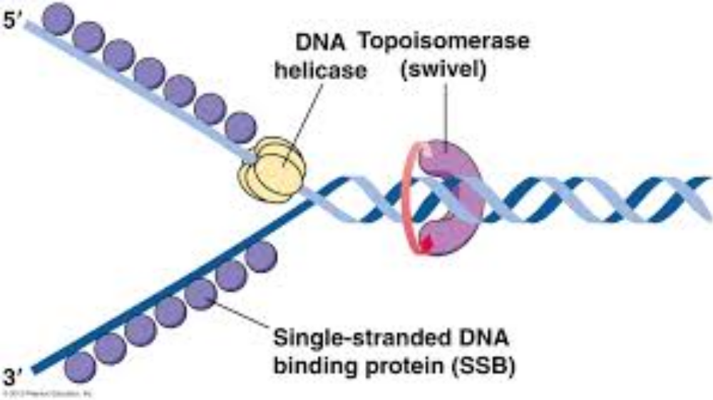
Açılan DNA zincirlerinin tekrar birleşmesini engelleyen tek zincir ((SSB) Single Stranded DNA Binding Protein) bağlayıcı proteinleri bağlanır. Böylece tek
zincir kopyalanmaya hazırlanır.
SSB ler DNA molekülünü, tek zinciri parçalayan nükleaz enziminin etkisinden de korururlar.
Zincirler açılırken oluşan süper sarmallar DNA topoizomerazlar enzimi ile çentiklenir ve yeniden kapatılır

Slide 21
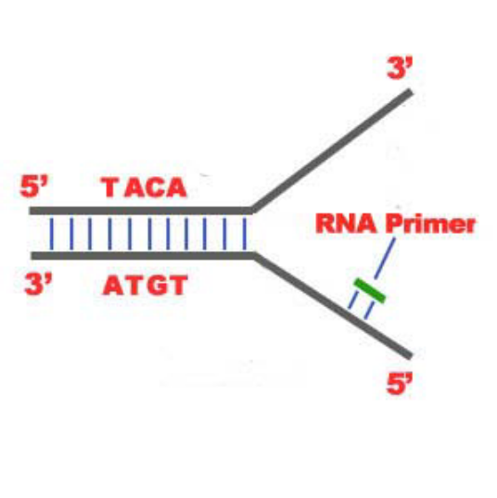
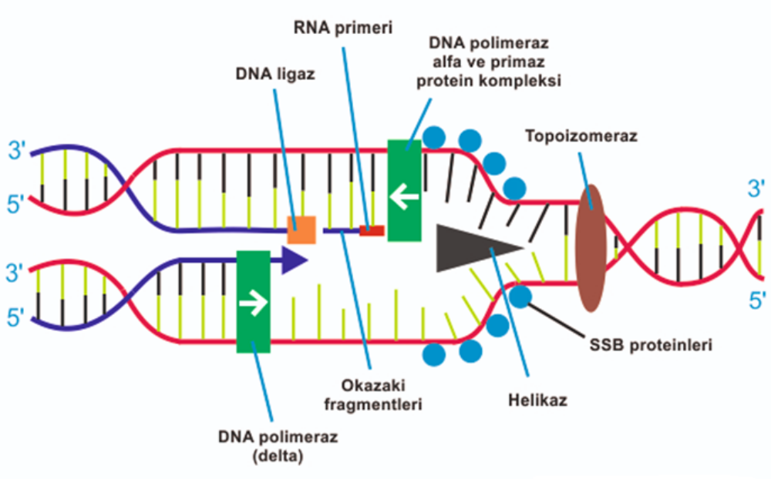
Daha sonra primaz
enzimi ;RNA polimeraz), kalıp
DNA’da özel bir bölgeye komplementer olan primer RNA veya öncü RNA
denen kısa bir RNA dizisini sentezler

Slide 22
ZİNCİRİN UZAMASI
DNA polimeraz ana zincir nükleotid dizisini, sadece 3’ 5’ yönünde okuyabilir yeni DNA zincirini,5’ 3’ yönünde sentezler
DNA polimerazların sentez yapabilmesi için;
Zincirin 5’-3’ yönde ilerleyebilmesi için DNA molekülünün 3’OH ucu boş olmalı
Kalıp bir DNA olmalı
Ortamda 3’OH’a ilave olacak dNTP’ler olmalı

Slide 23
DNA molekülü birbirize zıt yönde paralel iki
zincir içerdiginden (biri 5’ 3’ diğeri 3’
5’) her 2 zincirde sentezin aynı anda ve
devamlı olarak ilerlemesi mümkün değildir.
O yüzden iki farklı sentez tipi ortaya çıkar.
Biri kesintisiz zincir ( leading strand - 3’ 5´ kalıbına uygun sentez ); devamlı kesintisiz olarak sentezlenirken
(Zincir 3’ 5´yönünde okunur, 5’ 3’ yönünde sentezlenir. )
Diğeri kesintili zincir ( lagging strand -5´ 3´ kalıbına göre yapılan sentez); 100-200 nt uzunluğundaki fragmentler halinde sentezlenir.
Bu küçük polinükleotid parçalarına okazaki
fragmentleri-parçaları denir; bunlar, DNA
replikasyonunda ara ürünlerdir

Slide 24
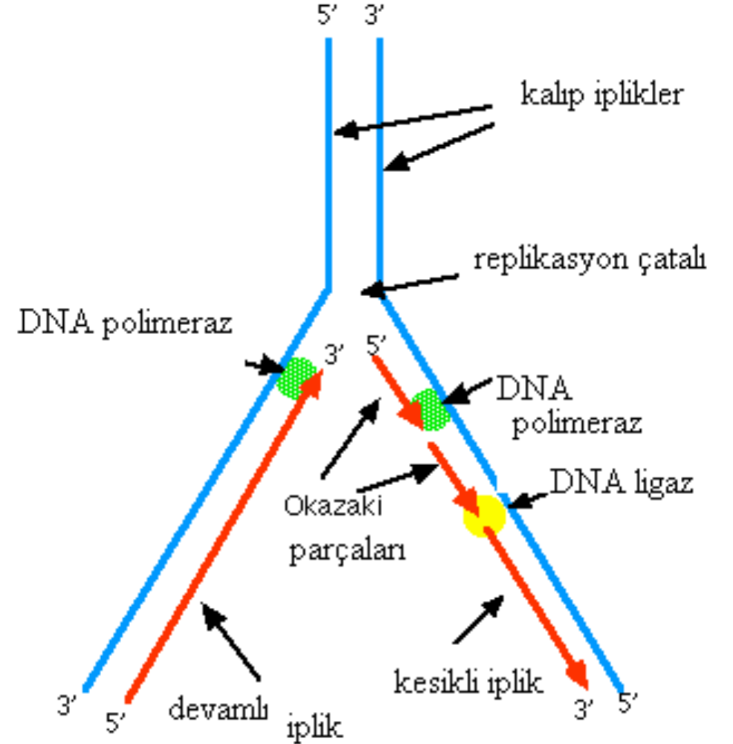

Slide 25
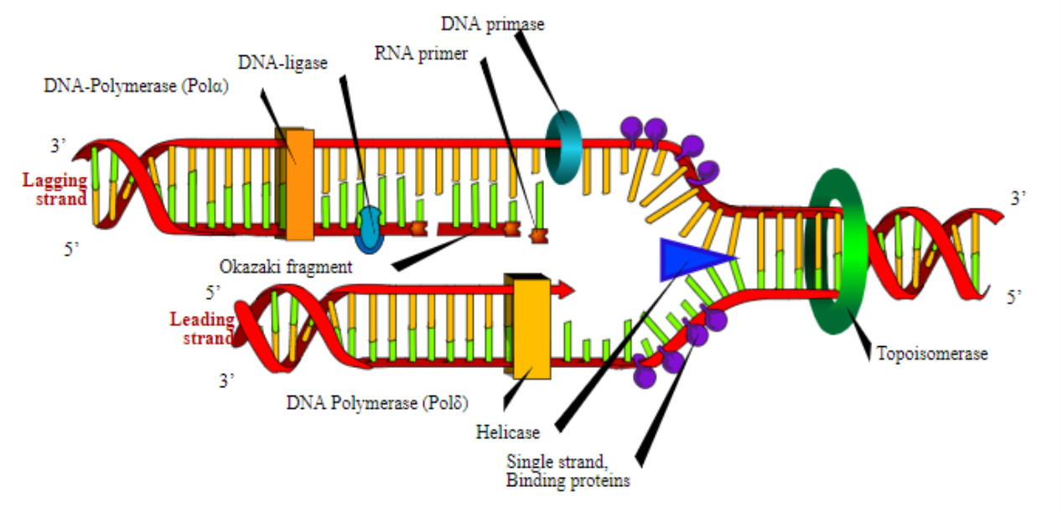

Slide 26
•Replikasyon ilerledikçe DNA Polimeraz I tarafından RNA primerleri kesilip çıkarılarak ortaya çıkan boş alanlar kalıp DNA ya uygun olarak sentezlenir.
•İki DNA ucu ligaz enzimi ile birleştirilerek bir bütün DNA ipliği oluşur.

Slide 27
Ökaryotik kromozomların çoğu doğrusaldır. kesintili zincir ( lagging strand ) yapılma şekli nedeniyle, her replikasyon turunda lineer kromozomların ( telomerler ) uçlarından bir miktar DNA kaybolur .

Slide 28
•DNA replike oldukça yeni sentezlenen histonlar ile kromatin şeklinde yeniden düzenlenir.
•Histonlar da hücre siklusunun S fazında sentezlenir.
•S fazı boyunca aynı kromozomun farklı bölgeleri farklı zamanlarda replike olur.
•Yoğun olan kromatin (heterokromatin) S fazının geç evrelerinde replike olur.
•Aktif kromatin (ökromatin) S fazının erken evrelerinde replike olur.

Slide 29
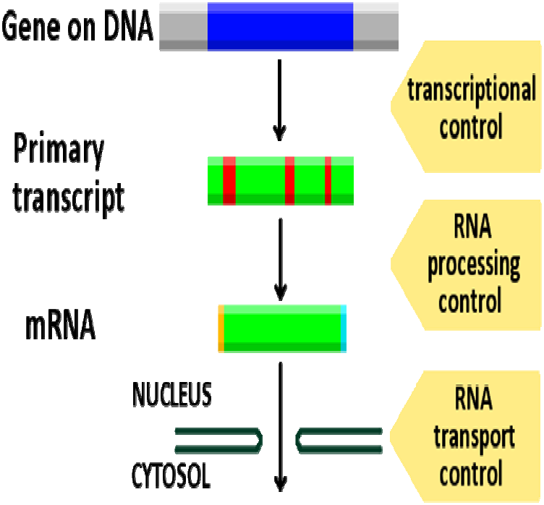
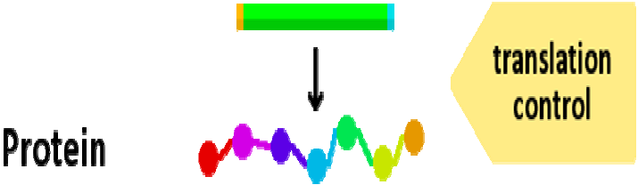
GEN İFADESİ (GEN EKSPRESYONU)
Gen ifadesinin düzenlenmesi çeşitli aşamalarda olur:
1) Primer transkriptlerin oluşumu
2) Primer mRNA’dan matür (olgun) mRNA oluşumu
3) mRNA’nın sitoplazmaya geçişi
4) mRNA’nın yıkılımı
5) Protein sentezi
6) Proteinlerin posttranslasyonal modifikasyonu
7) Protein yıkılımı

Slide 30
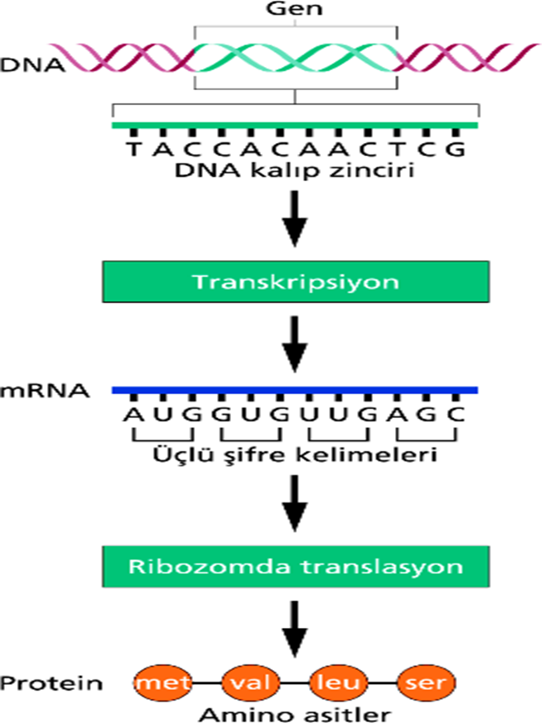
Transkripsiyon, DNA çift sarmalının kısa bir bölgesinin açılması ile başlar.
DNA ipliklerinden biri RNA sentezi için Kalıp iplik işlevi görür.
DNA replikasyonundaki gibi sentezin temeli komplementer baz eşleşmelerine dayanır.
Transkript her defasında bir nükleotid boyu kadar uzatılarak elongasyon (uzama) devam eder.

Slide 31
Replikasyon ile Transkripsiyon Karşılaştırması
Her ikisinde de sentez yönü 5’-3’ yönündedir.
Replikasyon sırasında tüm kromozom kopyalanır, fakat transkripsiyonda sadece bir gen bölgesi kopyalanabilir.
Replikasyon hücre döngüsünün S fazında gerçekleşir. Transkripsiyon düzeyi organizmanın o andaki protein ihtiyacına bağlı olarak değişir. Her dokuda aynı anda farklı genlerin transkripsiyonu olur.
Transkripsiyon replikasyonda olduğu gibi bir primere ihtiyaç duymaz. Transkripsiyon için sadece bir DNA zinciri kalıp olarak iş görür.

Slide 32
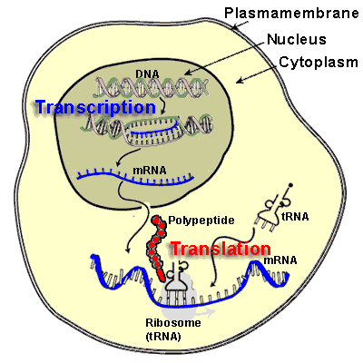
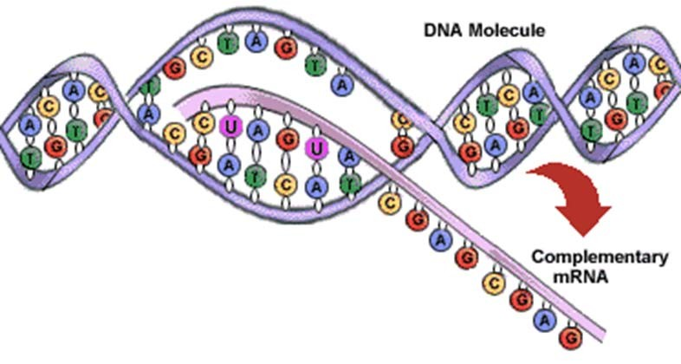
TRANSKRİPSİYON
Transkripsiyon (yazılma veya yazılım), DNA'yı oluşturan nükleotit dizisinin RNA polimeraz enzimi tarafından bir RNA dizisi olarak kopyalanması sürecidir (DNA'dan RNA'ya genetik bilginin aktarımıdır.)
RNA'ya yazılan bir DNA parçasına "transkripsiyon birimi" denir.
DNA sentezinde olduğu gibi transkripsiyonda da RNA sentezi 5' → 3'doğrultusunda ilerler.
Yani, eski polimer 3' → 5'doğrultusunda okunur; yeni, tümleyici polimer 5' → 3' doğrultusunda oluşur.

Slide 33
RNA sentezi, RNA polimeraz enzimi tarafından katalizlenir.
RNA polimeraz, genin başlangıcında yer alan promotör
bölgesine bağlanınca o genin transkripsiyonu başlar.
RNA transkripsiyonunun başladığı ilk baza başlama noktası adı verilir.
RNA polimeraz sonlandırma dizisine (terminatör) gelinceye kadar senteze devam eder.
Promotörden terminatöre kadar olan kalıp DNA dizisi
transkripsiyon birimi olarak adlandırılır.
  Bir transkripsiyon birimi birden fazla gen içerebilir.
Başlama noktasından önceki diziler upstream, sonraki diziler
downstream olarak adlandırılır.

Slide 34
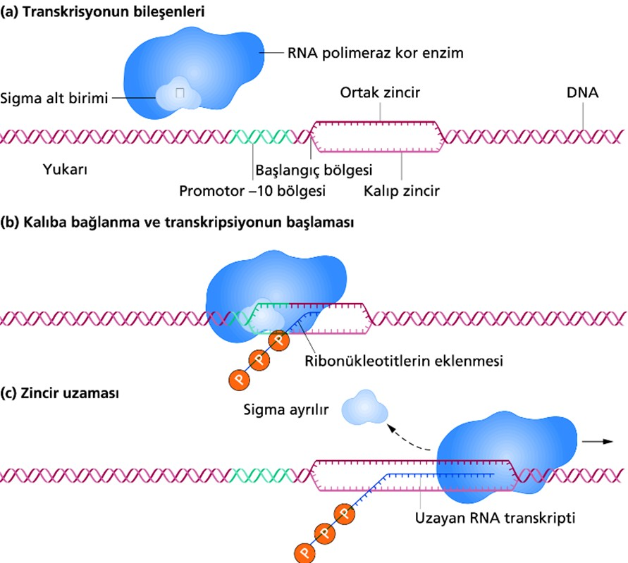
Ökaryotlarda Transkripsiyon
  1- Başlama
    2- Uzama
3- Sonlanma basamaklarından oluşur

Slide 35
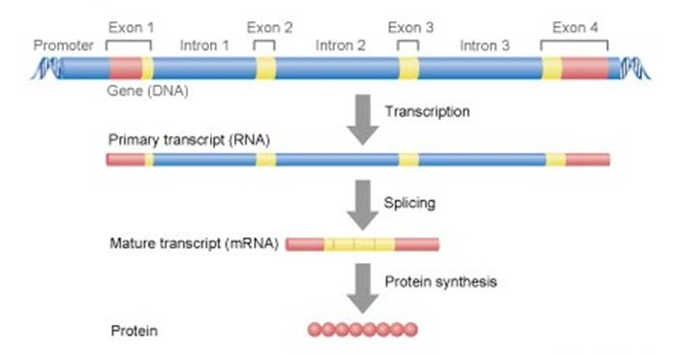
TRANSKRİPSİYONUN ÖZELLİKLERİ
Transkripsiyon çok seçicidir
Oluşan RNA transkripti çeşitli modifikasyonlara uğrarlar
Transkripsiyonda ilk oluşan ürün: primer transkript
  Promotörden terminatöre kadar uzanan RNA
  Stabil değildir. Olgun RNA’ların öncü molekülüdür.

Slide 36
Transkripsiyon için;
RNA polimeraz enzimi
DNA kalıbı (sadece bir DNA zinciri kalıp olarak iş görür)
NTP (ATP, GTP, UTP ve CTP) (dNTP değil !!!)
Mg2+
gereklidir.

Slide 37
RNA Polimeraz
DNA yı tarar ve promotör bölgeleri tespit eder.
Promotörlere bağlanır.
Transkripsiyonu başlatır.
RNA zincirini uzatır.
Transkripsiyonu sonlandırır.
Aktivatör ve represör proteinlerle etkileşim halindedir.

Slide 38
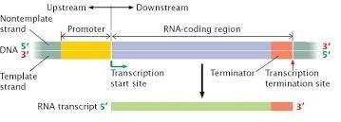
Ökaryotlarda Transkripsiyon
1- Başlama
Bir genin okunmaya başlandığı noktanın hemen yukarısındaki bölgeye "promotör’ denir. ("Yukarı" ve "aşağı" terimleri transkripsiyon yönüne bağlı olarak kullanılır: transkripsiyon yönü aşağıdır, transkripsiyon yönünün tersi yukarıdır.).
Promotör bölgesinde genlerin ifadesini kontrol eden DNA dizileri yer alır.
Bütün ökaryotik hücrelerde transkripsiyonun başlayabilmesi için özgül DNA bölgelerinin RNA polimeraz II tarafından tanınması gerekir.
Ökaryotlarda polimeraz II’nin etkin bir biçimde transkripsiyonu başlatmasına yardımcı olan en az 3 tane “cis-acting element” bulunur.
  TATA kutusu
  CAAT kutusu
  Enhancerlar
○
○
○

Slide 39
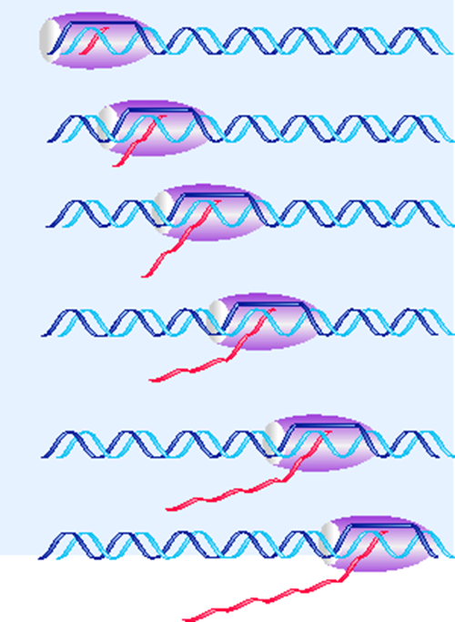
RNA sentezi bir transkripsiyon kabarcığı (bubble) içinde gerçekleşir.
Bu kabarcıkta DNA sarmalı geçici olarak dallarına ayrılır ve bu dallardan birisi kalıp olarak kullanılır.

Slide 40
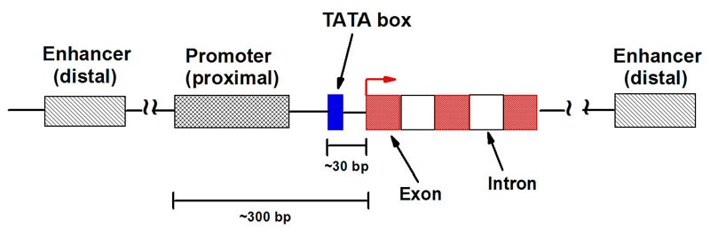
TATA Kutusu
Transkripsiyonun başlama noktasından 30 nükleotit çifti yukarıda bulunur.
Dizi tamamen A ve T’lerden oluşur.
Fonksiyonu sarmalın çözülmesini kolaylaştırarak transkripsiyonun başlama noktasını belirlemek

Slide 41
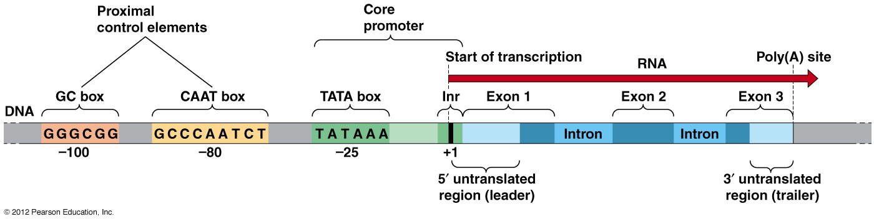
CAAT Kutusu
Promotorun içinde , transkripsiyonun başlama noktasının 80 nükleotit yukarısında yer alır.
Bu yapı GGCCAATCT dizisi içerir.
Fonksiyonu, TATA kutusu ile beraber regülatör bölgelerde promotorun (RNA polimeraz II’ nin bağlandığı bölge) verimli çalışmasını sağlamaktır

Slide 42
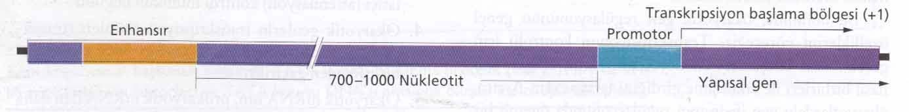
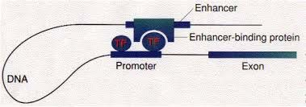
Enhansırlar
Genellikle bir genin çok yukarısında yada aşağısında ve hatta içinde bulunabilirler.
Transkripsiyonu uzaktan kontrol etme potansiyeline sahiptirler
Kalıba bağlanmada doğrudan rol oynamasa da , transkripsiyonun etkin bir biçimde başlamasında rol oynarlar.

Slide 43
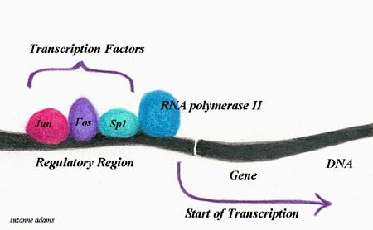
Transkripsiyonda Cis-acting düzenleyiciler yanında “trans- acting” faktörleri de vardır.
Bu faktörler RNA polimeraz II’nin kalıp DNA’ya bağlanarak transkripsiyonun başlamasına yardımcı olan transkripsiyon faktörleridir.
RNA polimeraz II transkripsiyon faktörleri olmadan ökaryotik promotör bölgelerine doğrudan bağlanamaz ve transkripsiyonu başlatamaz.

Slide 44
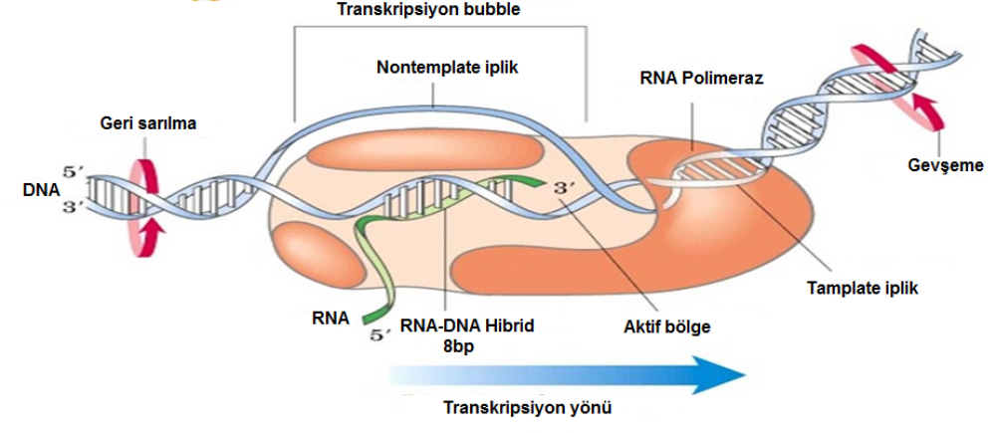
Transkripsiyonda RNA polimeraz enzimi, DNA nın transkripsiyona uğrayacak gen kısmının başında bulunan nükleotid dizesini (promotor bölge) tanır.
Sonra DNA yı bir kalıp olarak kullanır ve buna komplementer bir RNA oluşturur.
RNA polimeraz, DNA polimeraz gibi bir primere gereksinim göstermez.
Ayrıca RNA polimerazın endo ve ekzonükleaz aktivitesi yoktur.
Bu nedenle DNA polimeraz gibi hataları onarmaz.

Slide 45
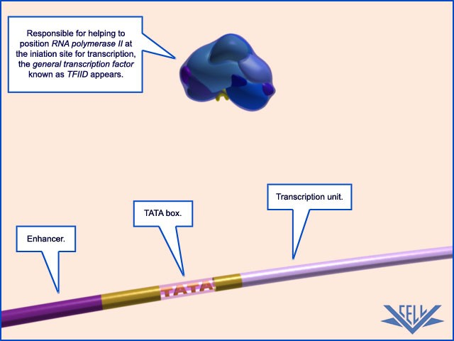
oTranskripsiyon faktörleri TFIIA ,TFIIB ,TFIID .... şeklinde adlandırılır. Transkripsiyonun ilk aşamasında TFIID, doğrudan TATA kutusu dizisine bağlanır ve yaklaşık 10 adet polipeptit alt birimlerinden oluşur.
Bu alt birimlerden biri TATA-bağlanma proteini (TBP) olarak adlandırılır.

Slide 46
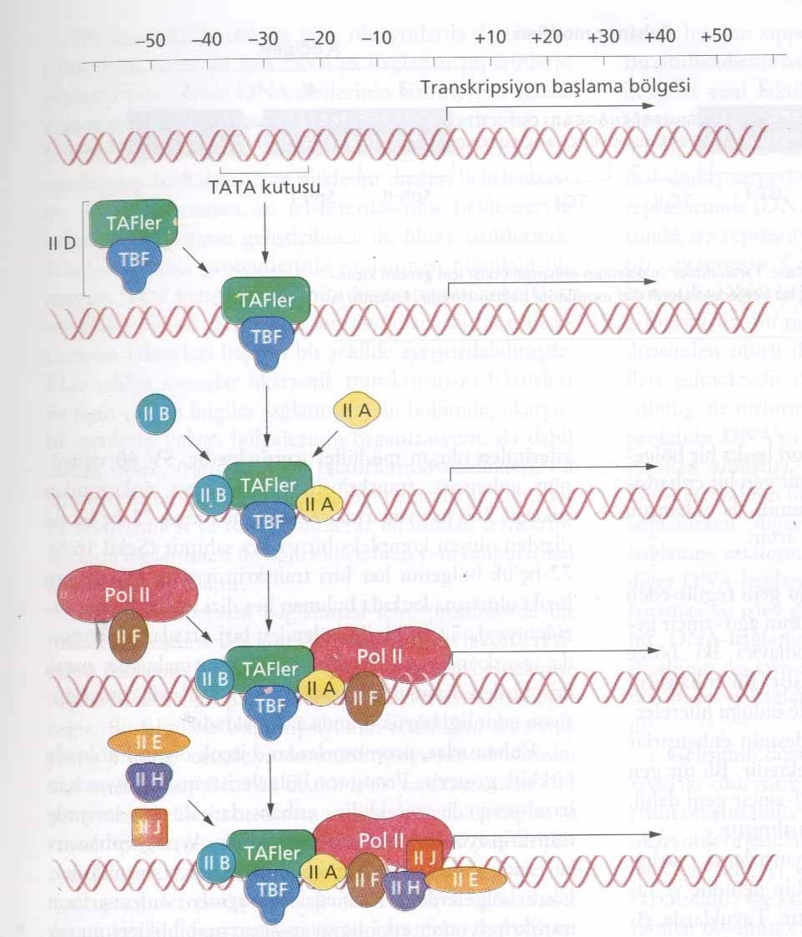
DNA’ya ilk TFIID bağlandıktan sonra en az 7 farklı transkripsiyon faktörü daha TFIID ve DNA ya bağlanarak transkripsiyonu sağlayacak olan RNA polimerazın bağlanacağı büyük öncül– başlama kompleksini oluştururlar.

Slide 47
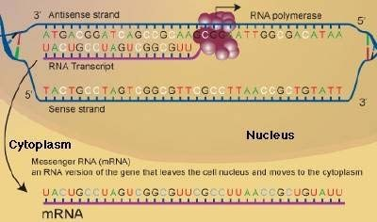
2- Uzama
Zincirin uzamasında bağlanan nükleotidin 5' fosfat grubu ile RNA zincirindeki 3'
hidroksil grubu arasında bir fosfodiester bağı oluşur.
Sentez sırasında geçici bir DNA-RNA ikilisi oluşur ama sonra RNA, DNA'dan ayrışır ve DNA tekrar kapanıp normal çift sarmallı haline geri döner.

Slide 48
3- Sonlanma
RNA polimeraz genin (veya genlerin) son kısmında bulunan DNA dizelerini (sonlandırma bölgesi) tanır ve enzim kompleksi kararsız hale gelir ve hem DNA hem de büyüyen RNA zinciri enzimden ayrılır
*Bitiş noktası ise T bakımından zengindir

Slide 49
Ökaryotlarda Transkripsiyon
Sentezlenen ilk RNA kopyası, olgun ökaryotik mRNA’ya dönüşmek için bir dizi işlenme basamağından geçer.
Prokaryotik mRNA’lar mRNA modifikasyona uğramadan translasyonda kullanılır.
– Prokaryotlar nükleus içermediginden, mRNA transkripsiyon tamamlanmadan ribozomlara bağlanarak aynı anda translasyona da katılır.
Prokaryotlarda mRNA’lar polisistronik yapıdadır:
Birbirine bitişik bir seri gen birlikte transkribe edilir.
Ökaryotlarda herbir transkripsiyon birimi sadece bir gene ait bilgiyi taşır: monosistronik.

Slide 50
Transkripsiyon sonunda oluşan RNA’lar primer RNA’lar diye adlandırılırlar ve genellikle hemen kullanılmazlar;
RNA işlenmesi diye tanımlanan bazı işlemlerden geçtikten sonra işlev görebilecek olgun RNA’lar haline gelirler

Slide 51
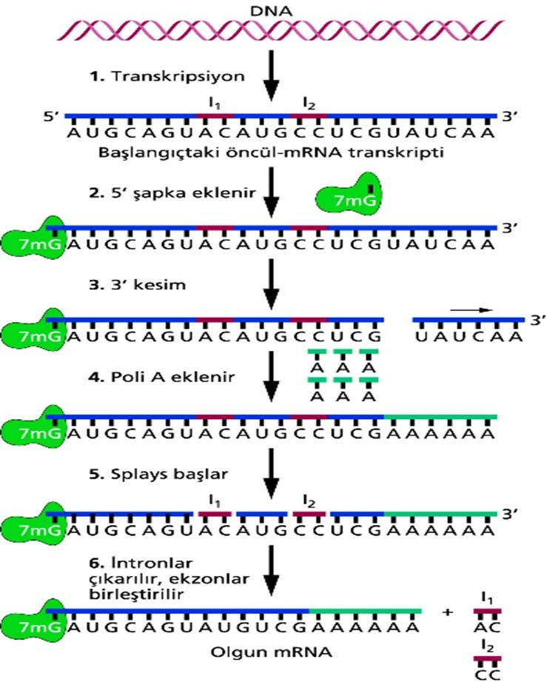
Olgun mRNA Oluşumu İçin RNA Processing Üç İşlemi Kapsar:
1) 3’ ucuna poliadenilat (poliA)
takısı takılması.
2) 5’ ucunun cap strüktür denen yapı ile kapatılması.
3) Primer RNA molekülü içinden bazı bölgelerin çıkarılması (mRNA Splicing)

Slide 52
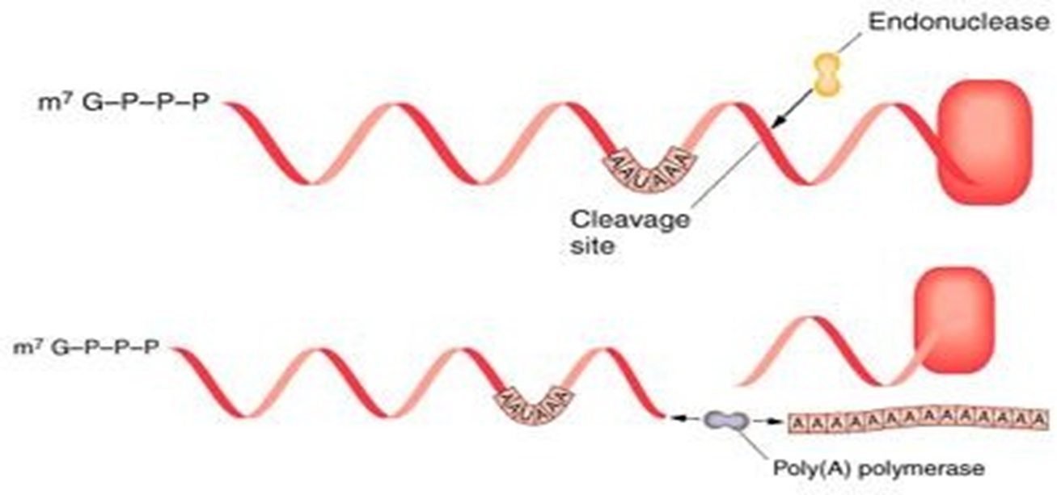
3’ ucuna poliadenilat (poliA) takısı takılması
Primer transkript içinde AAUAAA dizisi
kesilerek serbest 3’ OH ucuna Poli A polimeraz
enzimi tarafından poli A kuyruğu eklenir
50-250 Adenin nükleotidi içerir.
Bu yapı transkripsiyon sonlanması ve mRNA kararlılığı için esastır.
mRNA dayanıklılığını ve
çekirdekten çıkış hızını arttırır.
Sitoplazmada zamanla kısalır.

Slide 53
3’ucunun poliadenilasyonu neden gereklidir?
Poli A kuyruğu 3’ucunu enzimatik degredasyondan korur.
Kuyruk bir veya daha fazla spesifik proteine bağlanma bölgesi olarak görev yapar.
Gelişimde önemli rolü vardır. Bu dönemde poli A uzunluğu translasyonu kontrol eder.

Slide 54
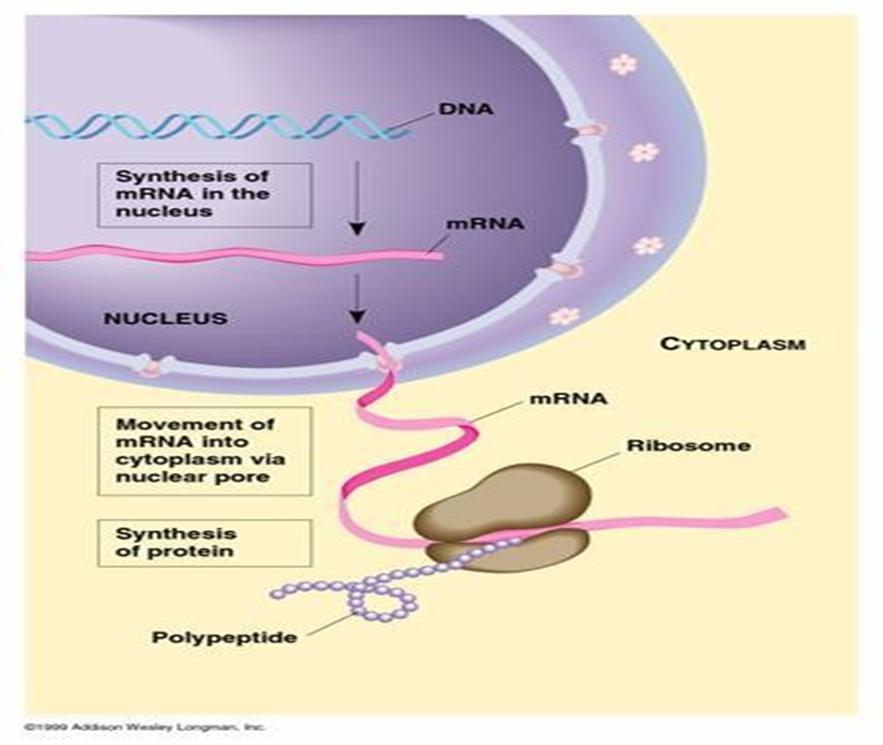
İşlenmesinin ardından olgun mRNA nüklear porlardan geçerek sitoplazmaya gider ve protein sentezine başlar.

Slide 55
5’ ucuna başlık takılması (5’ ucunun cap strüktür denen yapı ile kapatılması)
20-30 nükleotidlik mRNA sentezinden sonra, mRNA’nın 5’- ucuna 7- metilguanozin 5´->5´ trifosfat bağı ile eklenir.
Bu yapı mRNA’nın ribozomlara bağlanmasında önemli role sahiptir.
Başlık oluşumu protein sentezinin başlamasına yardımcı olur.
Translasyonu hızlandırır. Başlığı olmayan ökaryatik m-RNA ların translasyonu verimli olmaz.

Slide 56
5’ ucuna başlık takılması neden gereklidir?
mRNA’nın 5’ucunu ribonükleaz aktivitesinden korur.
mRNA’nın nükleustan transportuna yardım eder.
mRNA’nın translasyonu başlatmak üzere ribozoma bağlanmasında görev alır.

Slide 57
Öncü mRNA yapısındaki, proteine dönüşmeyecek bölgeler (intronlar) çıkartılarak proteine dönüşecek bölgeler (eksonlar) birleştirilir. Bu işleme splicing (kesip birleştirme) denir.
Splicing ökaryotlarda görünen bir özelliktir.
Bazen bakterilerde de görülebilir.

Slide 58
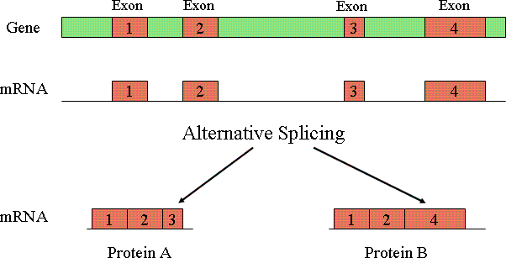
ALTERNATİF SPLİCİNG
Öncü mRNA yapısındaki, proteine
dönüşmeyecek bölgeler (intronlar) çıkartılarak proteine dönüşecek bölgeler (eksonlar) birleştirilir.
Bu işleme splicing (kesip birleştirme) denir.
Splicing ökaryotlarda görünen bir özelliktir.
Bazen bakterilerde de görülebilir.
Protein kodlayan bölgeler exonlardır

Slide 59
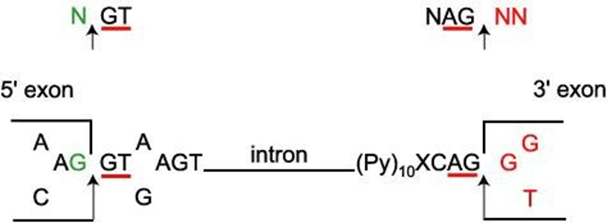
İntron-ekson sınırlarında korunmuş kısa diziler tanımlanmıştır. Bu diziler splicing için tanıma bölgelerini oluştururlar.
Tüm intronlar 5’-GT(U) dizisi ile başlar ve AG-3’ dizisi ile biter.(Splicing için anahtar dizi) (GT- AG kuralı)

Slide 60
      Alternatif splicing
Çok intronlu bir öncü mRNA, farklı yollardan splicing geçirebilir.
  Bu, farklı kombinasyonlara sahip olgun mRNA’lar oluşmasına neden olur.
Bu splicing çeşitliliği farklı hücre tiplerinde veya gelişimin farklı evrelerinde meydana gelebilir.
Alternative splicing’in biyolojik avantajı tek bir genden iki (veya daha fazla) polipeptidin sentezlenebilmesidir.
Bu da organizmaya genomunda daha az gen taşıma avantajı sağlar.

Slide 61
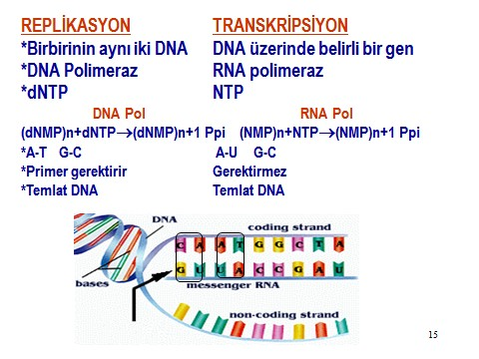

Slide 62
TRANSLASYON

Slide 63
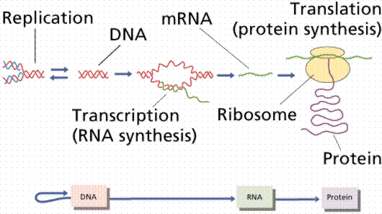
Santral Dogma -Protein Sentezi

Slide 64
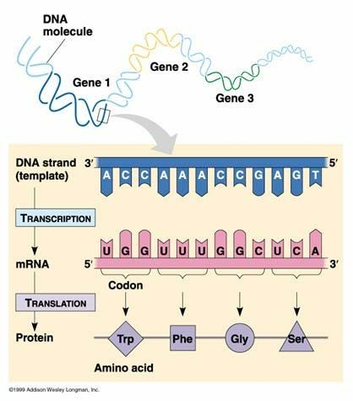
Translasyon nedir?
mRNA’nın kontrolü altında meydana gelen polipeptid sentezidir
Bu zincir katlanarak etkin bir protein haline gelir.

Slide 65
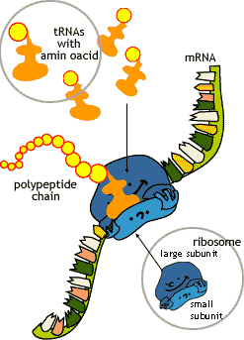
Translasyonun bir çok komponenti vardır
En önemli 2 komponent:
Ribozom:Büyük ve küçük olmak üzere 2 alt birimden oluşur. Protein ve rRNA oluşturur.
○
tRNA: Translasyon sırasında amino asitleri ribozomlara taşıyan ve antikodonları oluşturan moleküldür. mRNA ve protein arasında translator görevi görür.
○

Slide 66
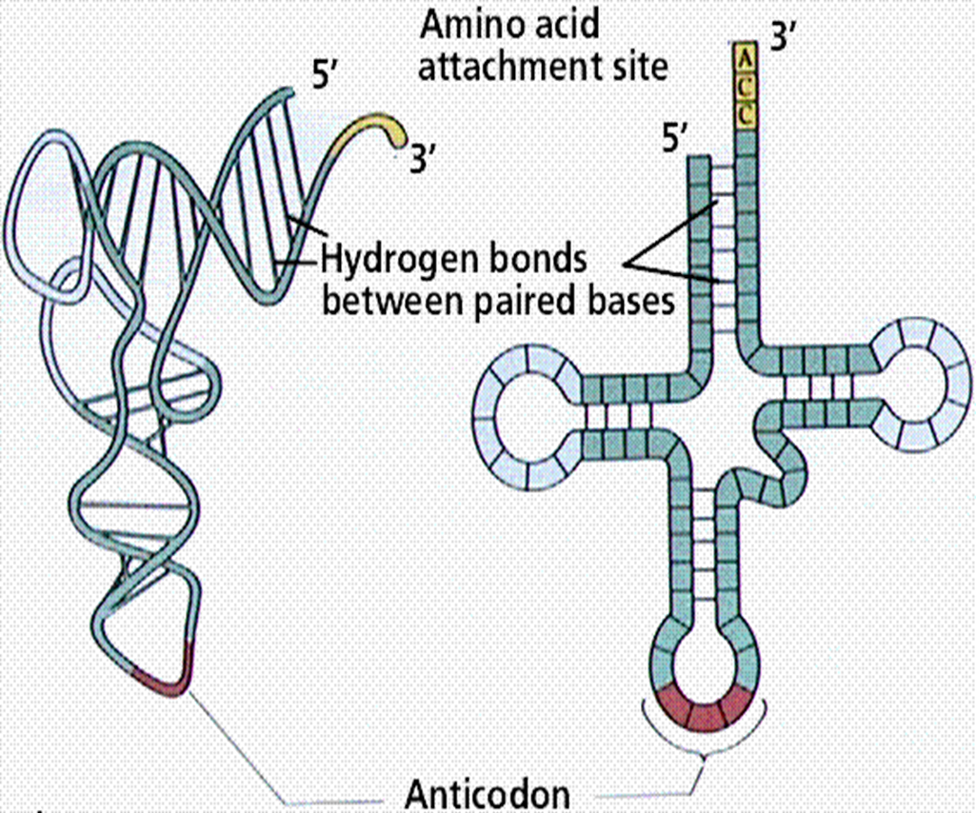
tRNA’ların Bazı Özellikleri
tRNA’lar 75-90 nükleotid içerirler, yapıları prokaryot ve ökaryotlarda oldukça benzerdir. RNA tiplerinin en küçüğüdür.
Translasyon sırasında a.a.leri ribozomlara taşır. Ribozomla aynı anda birçok tRNA ilişki kuracağı için molekülün küçük olması bu etkileşimleri kolaylaştırır.
Hücrede her biri farklı bir a. a. tanıyan ve taşıyan en az 20 farklı tRNA bulunur. Örn.: tRNA^{Ala}, tRNA^{Gly}

Slide 67
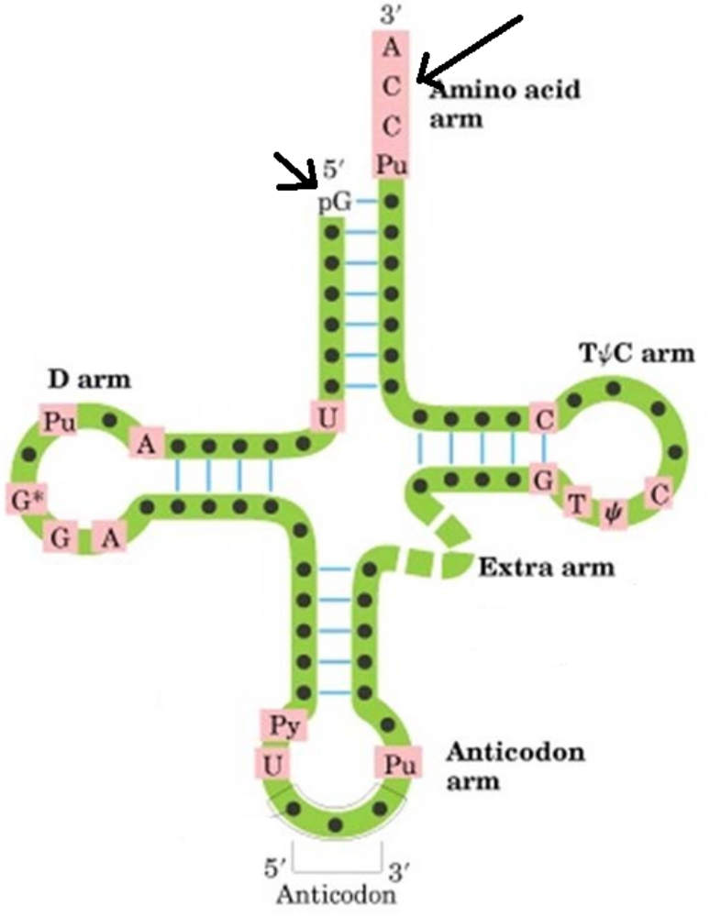
tRNA’ların 5' P uçları daima Guanin (G) ile başlar 3' OH uçları daima CCA ile biter.
Bu bölgeye spesifik bir a. a. kovalent olarak bağlandığı için bağlanma bölgesi (attachment site) denir.
tRNA’nın 3 halkalı bir yapısı vardır: A.a. bağlamamış şekli “L” harfine, bağlamış şekli yonca yaprağına benzer (Holley-Yonca yaprağı modeli)

Slide 68
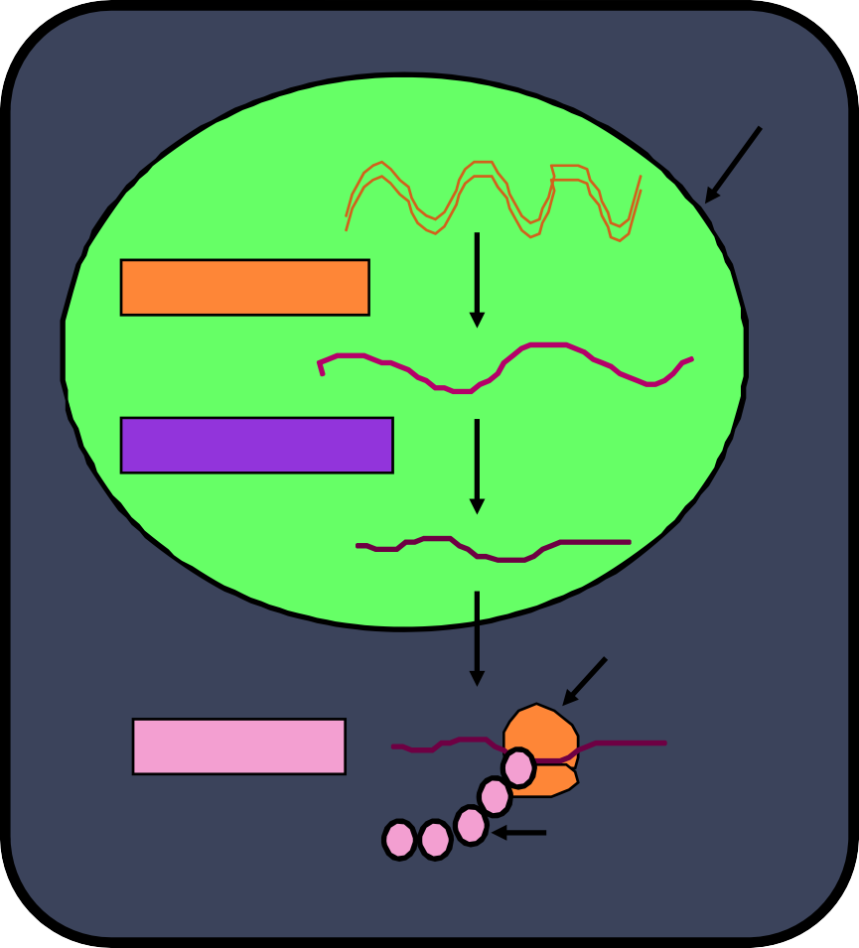
ÖKARYOTİK HÜCREDE TRANSLASYON
Nuclear membrane
DNA
Transcription
Pre-mRNA
RNA Processing
mRNA
Ribosome
Translation
Protein

Slide 69
Translasyon 3 ana basamakta gerçekleşir
Başlama (Initiation) =>Başla kodonu AUG
Uzama (Elongiation)
Sonlanma (Termination)=>Dur kodonu UAG

Slide 70
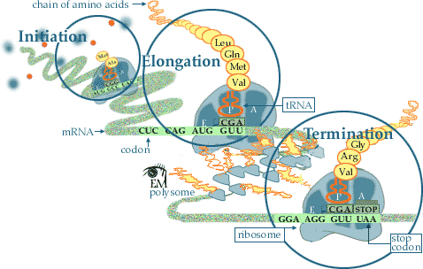
Tüm basamaklarda mRNA, ribozom, aminoaçil tRNA ve protein faktörlerine ihtiyaç duyulur!
Başlama ve uzama için enerjiye de ihtiyaç vardır.Bu enerji ihtiyacı GTP’lerce karşılanır!

Slide 71
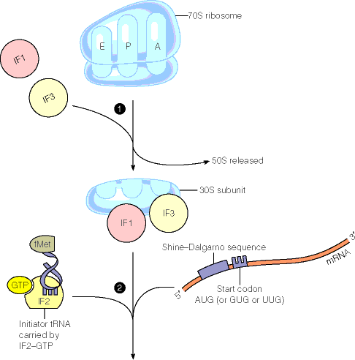
1-Başlama
Başlama basamağında üç protein faktörü görev alır; bunlara başlama faktörleri (initiation factor, IF) denir.
Bu faktörler çeşitli translasyonel bileşenlerin yapıya bağlanma eğilimlerini artırırlar.
IF1 ve IF3: Ribozomal alt birimlerin birbirlerinden ayrılmasında yardımcı olurlar
IF2: Bir GTPaz’dır ve “başlatıcı tRNA”yı sunar

Slide 72

Başlama basamağında mRNA, ribozomun küçük alt birimine bağlanır
tRNA’lar sırayla A, P ve E bölgelerine aktarılılar.
.

Slide 73
2-Uzama
mRNA daima 5'→3' yönüne doğru okunur
Protein sentezi daima NH₂-ucundan → COO⁻ -ucuna doğru gerçekleşir
Uzama basamağında da uzama faktörleri (elongation
factor, EF) görev alır

Slide 74

Uzayan polipeptid zinciri daima P bölgesinde bulunur
Bir sonraki kodonun komplementer antikodonunu taşıyan aminoaçil-tRNA, EF- Tu aracılığı ile A bölgesine bağlanır

Slide 75

Düzgün bir kodon-antikodon etkileşimi gerçekleştiğinde EF-Tu GTP’den enerji sağlayarak aa-tRNA’yı A bölgesine yerleştirir
EF-Tu GDP bölgeden ayrılır
Bu basamak translasyonun en yavaş basamağıdır

Slide 76

İki aminoasit arasındaki peptid bağını ribozomun 50S büyük alt biriminde bulunan 23S rRNA oluşturur
Peptid bağının oluşturulmasından sonra ribozom RNA üzerinden ileri kayar

Slide 77

Sonuç olarak;
Yeni gelen ve uzamaya başlayan polipeptid zincirini taşıyan tRNA P bölgesine geçer
Daha önce polipeptid zincirini taşımış olan tRNA ise E bölgesine geçer ve sonra E bölgesinden serbest bırakılır

Slide 78

3-SONLANMA
Uzama basamağı mRNA üzerindeki ilk STOP kodonuna ulaşılana kadar devam eder.
Polipeptid sentezi o anda
sonlanma basamağı ile bitirilir
Sonlama işlemi için sonlanma faktörleri (releasing factor, RF) gereklidir

Slide 79

Yeni sentezlenmiş polipeptid zinciri kompleksten ayrıldıktan sonra, kompleksi oluşturan komponentler birbirinden ayrılır.

Slide 80

Poliribozomlar
Uzama süreci devam ederken mRNA’nın ilk kısmı ribozom üzerindeki hareketine bağlı olarak serbest kalır ve mesaj başka bir küçük ribozom alt birimine bağlanarak yeni bir başlama kompleksi oluşturabilir.
Bu işlem tek bir mRNA ile defalarca tekrarlanabilir ve sonuçta poliribozomlar oluşur.

